Slide 1
Требования к государственным программам субъектов Российской Федерации
Бегчин Николай Аркадьевич
Директор Департамента программно-целевого
планирования и эффективности бюджетных расходов
26 июня 2023 г.

Slide 2
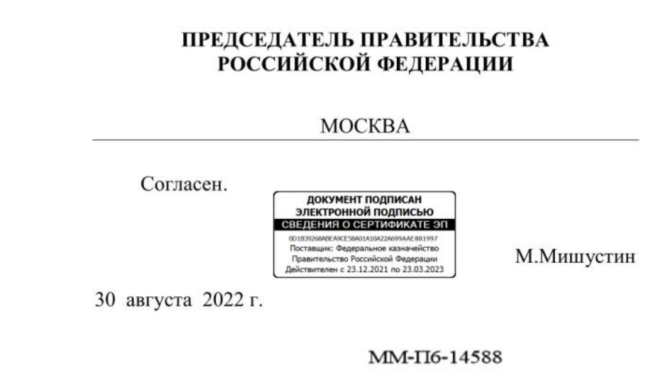
МИНИСТЕРСТВО ФИНАНСОВ РОССИЙСКОЙ ФЕДЕРАЦИИ
Координация госпрограмм РФ и субъектов РФ: постановка задачи

Slide 3
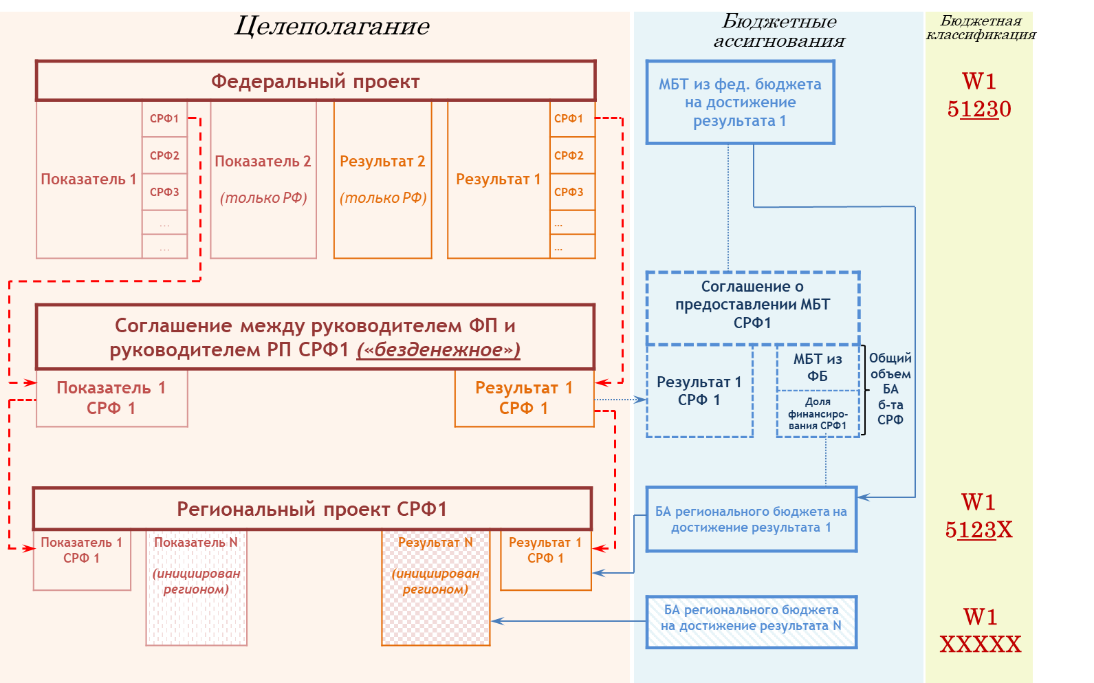
МИНИСТЕРСТВО ФИНАНСОВ РОССИЙСКОЙ ФЕДЕРАЦИИ
Модель взаимосвязи ФП и РП в рамках нацпроектов

Slide 4
Модель взаимосвязи госпрограмм федерального и регионального уровней
МИНИСТЕРСТВО ФИНАНСОВ РОССИЙСКОЙ ФЕДЕРАЦИИ
показатели
объекты
система управления
исполнители
результаты
Государственные программы Российской Федерации
структура
контрольные точки
задачи
ресурсы
Соглашение + План по достижению показателей
показатели
объекты
система управления
исполнители
Государственные программы субъектов Российской Федерации
результаты
структура
контрольные точки
ресурсы
задачи

Slide 5
МИНИСТЕРСТВО ФИНАНСОВ РОССИЙСКОЙ ФЕДЕРАЦИИ
Основные требования к новым госпрограммам
Обособление проектной и процессной частей.
Наличие ряда единых обязательных атрибутов.
Исключение части параметров из нормативного акта.
Перевод госпрограммы в цифровой формат.
Взаимодействие на основе соглашений и плана.
* - совместное письмо Минэкономразвития России и Минфина России от 06.02.2023 № 3493-ПК/Д19и/26-02-06/9321

Slide 6
Типы структурных элементов госпрограммы
МИНИСТЕРСТВО ФИНАНСОВ РОССИЙСКОЙ ФЕДЕРАЦИИ
Характеристика | Проектная часть |  | Процессная часть
 | Федеральные проекты (ФП) | Ведомственные проекты (ВП) | Комплексы процессных мероприятий (КПМ)
Характер мероприятий | ограничены по срокам реализации; приводят к: - новым (уникальным) результатам; - качественному изменению процессов; - значительному прорыву в достижении значений результатов процессов; |  | непрерывные или постоянно возобновляемые; реализуются в соответствии с устоявшимися процедурами;
Специфика мероприятий | капитальное строительство ≥ 3 млрд. рублей; субсидии, иные МБТ субъектам РФ; субсидии юридическим лицам; совершенствование государственной политики и законодательства; налоговые расходы (стимулирующие); | капитальное строительство < 3 млрд. рублей; создание и развитие IT-систем; НИОКР; совершенствование нормативной базы (акты Правительства, ведомственные акты); отдельные целевые субсидии государственным учреждениям; | госзадания; субвенции; дотация на выравнивание бюджетной обеспеченности; заработная плата и закупки казенных учреждений в рамках текущей деятельности; налоговые расходы (социальные); субсидии в целях финансового обеспечения исполнения государственного соц.заказа
Уровень утверждения | управляющий совет ГП (проектный комитет по НП), возглавляемый вице-премьером | ведомственный координационный орган | руководитель (заместитель руководителя) ФОИВ
Характеристика эффективности реализации | конечные общественно значимые показатели + непосредственные результаты |  | как правило, только непосредственные результаты текущей деятельности (например, сводные показатели госзаданий)
План реализации | в составе ФП с возможностью оперативного уточнения (динамичен) | в составе ВП с возможностью оперативного уточнения (динамичен) | в составе КПМ, содержит мероприятия, обусловленные нормативными правовыми актами (статичен – формируется на неограниченный период)

Slide 7
Ключевые элементы государственных программ Российской Федерации и государственных программ субъектов Российской Федерации, подлежащие взаимоувязке
МИНИСТЕРСТВО ФИНАНСОВ РОССИЙСКОЙ ФЕДЕРАЦИИ
Показатели
Результаты
Контрольные точки

Slide 8
Определение показателя и результата госпрограммы
МИНИСТЕРСТВО ФИНАНСОВ РОССИЙСКОЙ ФЕДЕРАЦИИ
связан с финансированием
Результат
Показатель
не переводится
«в деньги»
количественно измеримый итог деятельности - определенное количество материальных и нематериальных объектов, объем оказанных услуг / выполненных работ
отражает социальный, экономический
и (или) иной общественно-значимый и понятный эффект от реализации проекта (программы)
переоснащены региональные сосудистые центры
снижение смертности
от болезней системы кровообращения
закуплены патрульные автомобили
для подразделений ГИБДД
снижение смертности
от ДТП

Slide 9
МИНИСТЕРСТВО ФИНАНСОВ РОССИЙСКОЙ ФЕДЕРАЦИИ
Структура госпрограммы и ее отражение в бюджетной классификации
Структура госпрограммы
Целевая статья
Госпрограмма
ХХ
код госпрограммы
Подпрограмма
(направление)
Подпрограмма
(направление)
Х
код типа структурного элемента*
Проектная часть
Процессная часть
Ведомственный проект
Федеральный проект
Ведомственный проект
Федеральный проект (НП)
Комплекс процессных мероприятий
Комплекс процессных мероприятий
ХХ
код структурного элемента
GХ
код федерального проекта (НП)
ХХХХХ
код направления расходов
ХХХХХ
код направления расходов
мероприятия (результаты)
мероприятия (результаты)
мероприятия (результаты)
мероприятия (результаты)
мероприятия (результаты)
мероприятия (результаты)
Код типа структурного элемента: 2 - федеральные проекты; 3 - ведомственные проекты; 4 - комплексы процессных мероприятий; 5 – ФЦП.

Slide 10
Госпрограмма: новая система управления
МИНИСТЕРСТВО ФИНАНСОВ РОССИЙСКОЙ ФЕДЕРАЦИИ
Государственная программа
Правительство РФ
(НПА)
Правительство РФ (утверждение, не НПА!)
Управляющий совет госпрограммы
(корректировка)
Управляющий совет госпрограммы
ФОИВ
Стратегические приоритеты
госпрограммы
+
нормативное обеспечение (правила предоставления субсидий, перечни объектов и т.п.)
Паспорт
федерального проекта
Рабочий план федерального проекта
Паспорт госпрограммы
(показатели, структура, параметры фин. обеспечения в разрезе структурных элементов)
ФОИВ
=
+
+
Паспорт
ведомственного проекта
План реализации ведомственного проекта
ФОИВ
Паспорт комплекса процессных мероприятий
(включая план его реализации)

Slide 11
МИНИСТЕРСТВО ФИНАНСОВ РОССИЙСКОЙ ФЕДЕРАЦИИ
Итоги опроса регионов по вопросу инвентаризации действующей структуры региональных программ, а также реализуемых в их составе результатов (мероприятий) на предмет соответствия требованиям методических рекомендаций¹ (опросный лист)
¹ Методические рекомендации по разработке и реализации государственных программ субъектов Российской Федерации и муниципальных программ (совместное письмо Минэкономразвития России и Минфина России от 6 февраля 2023 г. № 3493-ПК/Д19и / 26-02-06/9321)
² Основные причины, выделяемые субъектами Российской Федерации: инвентаризация планируется после утверждения регионального порядка с учетом положений методических рекомендаций, осуществляется проработка концепции регионального порядка по разработке и реализации региональных программ.

Slide 12
МИНИСТЕРСТВО ФИНАНСОВ РОССИЙСКОЙ ФЕДЕРАЦИИ
Итоги опроса регионов по вопросу инвентаризации действующей структуры региональных программ, а также реализуемых в их составе результатов (мероприятий) на предмет соответствия требованиям методических рекомендаций (опросный лист)
³ Основные причины, выделяемые субъектами Российской Федерации: инвентаризация планируется после утверждения регионального порядка с учетом положений методических рекомендаций, осуществляется проработка концепции регионального порядка по разработке и реализации региональных программ.

Slide 13
МИНИСТЕРСТВО ФИНАНСОВ РОССИЙСКОЙ ФЕДЕРАЦИИ
Итоги опроса регионов по вопросу инвентаризации действующей структуры региональных программ, а также реализуемых в их составе результатов (мероприятий) на предмет соответствия требованиям методических рекомендаций (опросный лист)
Notes:
1 Республика Татарстан от 30.05.2023 № 655
2 Республика Саха (Якутия) от 22.04.2022 № 240
3 Республика Северная Осетия - Алания от 30.12.2022 № 108 (приказ МЭР)
4 Владимирская область от 11.05.2023 № 880
5 Калужская область от 29.05.2023 № 341
6 Магаданская область от 05.05.2023 № 341
7 Новгородская область от 19.05.2023 № 206 + МУ
8 Оренбургская область от 24.01.2023 № 66-п
9 Смоленская область от 19.01.2022 № 5
10 Тамбовская область от 16.11.2021 № 840

